Slide 1
第7章 串行与并行数字接口

Slide 2
主要内容：
了解串行通信与并行通信的概念
掌握两种可编程并行接口芯片的应用
掌握可编程串行接口及其应用

Slide 3
一、串行通信与并行通信

Slide 4
1. 并行通信（1）
两个设备之间有多个数据位同时传输
以字节或字
接收方
发送方
┇
校验

Slide 5
并行通信（2）
并行方式主要用于近距离通信。
如计算机内的总线结构
特点：
传输速度快，处理简单；
适合近距离传送；
所传送信息无固定格式要求。

Slide 6
2. 串行通信
两个功能模块只通过一条或两条数据线进行数据交换，发送方将数据分解为二进制位，一位一位顺序通过单条数据线发送，接收方从单条数据线上逐位接收，并将其重新组装成一个数据。
7
接收方
6
发送方
┇
5
2
┇
1
1
0
3
4
5
6
7
0

Slide 7
串行通信的几个概念（1）
数据传送方式
双 工：发送和接收同时进行
半双工：发送和接收分时进行
单 工：只能单向传输
非平衡式传输与平衡式传输
非平衡式传输：信号传输线有1个输入端，1个地线。此传输方式易受共模干扰影响，常用于近距离通信的场景。
平衡式传输：信号传输线有2个输入端，1个地线。具有较好的抗干扰能力，适合于远距离通讯。

Slide 8
串行通信的几个概念（1）
同步通信与异步通信
同步通信：通信时，发送方和接收方的时钟频率和相位保持一致。每两个字符间的时间间隔固定。
异步通信：每两个字符间的时间间隔不固定。
调制与解调
用于长距离通信。通常在传送前把信号转换成适合于传送的形式（载波信号），传送到目的地后在再恢复成原始信号。
利用调制解调器（MODEM）实现。
数据校验
调制
解调

Slide 9

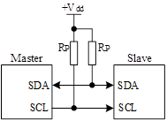
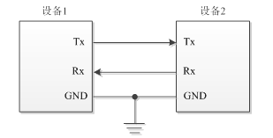

3. 串行通信技术
常用短距离串行通信接口
SPI：串行外设接口
I²C：集成电路总线
UART：通用异步收发传输器
常用长距离串行通信接口
RS-232串行通信接口
RS-422串行通信接口
RS-485串行通信接口
利用UART和RS-232实现远距离数据传输示意图

Slide 10
二、可编程定时器8253

Slide 11
掌握:
引线功能及计数启动方法
6种工作方式及其输出波形
应用:
芯片与系统的连接
芯片的初始化编程

Slide 12
计数与定时
工作基准：
时钟脉冲
计数：
加法计数
减法计数
定时
计数脉冲为周期恒定时

Slide 13
8253芯片特点
可编程的逻辑器件；
非通道型的接口，具有特定功能；
可实现计数和定时；
工作方式：
减法计数
计数值减为0时输出相应控制信号
输出控制信号的形式可通过软件设置

Slide 14
1. 外部引线及内部结构
内部有3个完全一样的定时/计数器
连接系统端的主要引线：
D0----D7
#CS
#RD
#WR
A0，A1
连接外设端的主要引线：
CLK ----------- 时钟脉冲输入
GATE ---------- 门控信号输入
OUT ------------ 定时输出

Slide 15
内部结构特点
存放计数初值
具有三个完全相同的、独立的计数/定时器
16位计数寄存器
16位初值寄存器
4个端口地址

Slide 16
外部引线及内部结构
三个可独立工作的16位定时/计数器，一个控制寄存器。共占用4个端口地址，4个端口的地址编码：
A1 A0
0 0 CNT0
0 1 CNT1
1 0 CNT2
1 1 控制寄存器

Slide 17
2. 计数启动方式
由GATE端信号的形式决定
软件启动
硬件启动
GATE端为高电平
GATE端有一个上升沿

Slide 18
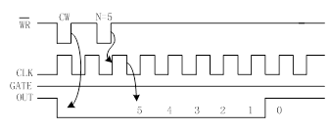
3. 工作方式
8253可工作于6种工作方式下，不同的工作方式具有不同的计数启动方式和输出波形。
方式0
软件启动，不自动重复计数；
计数结束输出高电平。
工作过程：
第一个#WR有效时间写入控制字，OUT变为低电平；
第二个#WR有效时间写入初值；
经过一个CLK上升沿和下降沿，初值进入计数器，开始计数；
计数器减到0时，计数结束，OUT高电平；
特点：
计数发生在CKL下降沿；
GATE保持高电平，若GATE变低，则暂停计数；
计数过程可重设初值。

Slide 19
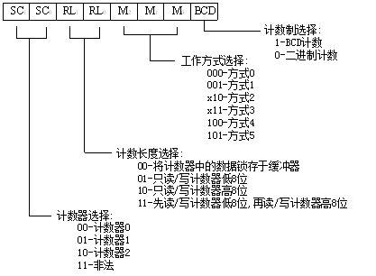
4. 控制字
用于确定各计数器的工作方式

Slide 20
5. 8253的应用
与系统的连接
初始化程序设计
写入控制字
置计数初值
;例子：CNT0初始化
MOV AL，54H ；计数器1，单字节，方式2，二进制码计数
OUT 43H，AL ；控制字寄存器地址为43H
MOV AL，18 ；计数器初值为18
OUT 41H，AL ；计数器1的地址为41H

Slide 21
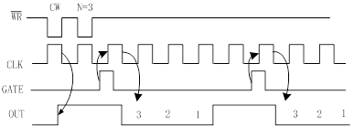
3. 工作方式
方式1
硬件启动，不自动重复计数；
计数开始输出低电平，结束后又变高。
工作过程：
写入方式1控制字后，OUT输出高电平；
写入计数初值，并不开始计数；
GATE出现由低到高跳变，下一个CKL下降沿才开始计数，OUT变低电平；
计数结束后，OUT变高电平；
OUT负脉冲宽度为计数初值乘以CLK周期；
特点：
计数启动后，GATE变低不影响计数；
可重复触发，由GATE控制；
计数过程中重写初值，不影响本次计数；计数结束后触发，才会按新初值重新计数；
形成负脉冲计数过程中，GATE上升沿提前到来，会影响负脉冲宽度。

Slide 22
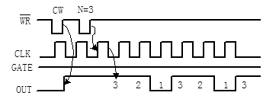
工作方式
方式2
软、硬件启动，自动重复计数。
计数到最后一个脉冲时输出低电平
工作过程：
若写入控制字和计数初值期间，GATE一直为高电平；在写入计数初值后的一个CKL开始计数（软件启动）；
若送初值时GATE为低电平，则等GATE变高后启动（硬启动）；
写入方式2控制字后，OUT变高电平；计数到N-1个CLK后，变为低电平；再经过一个CLK后，OUT又恢复为高电平
特点：
GATE可被用于控制信号。当GATE为低电平时，计数停止，OUT输出高电平；
当GATE变高后的下一个时钟下降沿，计数器又被重置初值，开始重新计数；
计数过程中，若重写初值，不影响当前的计数过程，而在下一轮计数开始时按新的计数值计数。

Slide 23
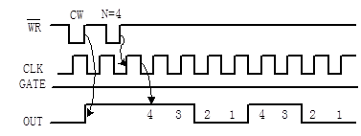
工作方式
方式3
软、硬件启动，自动重复计数。
输出对称方波
工作过程：
工作过程与方式2类似；
不同之处在于计数到一半，OUT变成低电平，再接着计数到0时，OUT又变回高电平；
接着重新计数；
又称为方波发生器
特点：
如果采用硬件启动方式，输出为对称的方波；
若计数过程中GATE变低，会立即终止计数，OUT变高；
当GATE恢复高电平后，计数器重新装入初值，从头开始计数

Slide 24
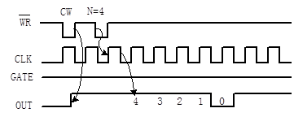
工作方式
方式4
软件启动，不自动重复计数。
计数结束输出一个CLK宽度的低电平
工作过程：
工作过程与方式0相同；
不同之处在于写入控制字后，OUT变高电平
若GATE为高，则装入计数初值立刻开始；
计数结束后，OUT输出CLK周期宽的负脉冲
特点：
若计数过程中装入新的计数值，则计数器从下一个周期开始按新的计数值重新计数；
注意方式4与方式2下，OUT波形不同。

Slide 25
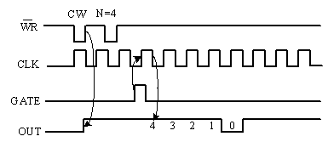
工作方式
方式5
硬件启动，不自动重复计数
波形与方式4相同
工作过程：
工作过程与方式1相同；
不同之处在于写入控制字后，OUT变高电平
当GATE出现上升沿时，启动计数；
计数结束后，OUT输出CLK周期宽的负脉冲；
然后OUT又变高且保持到下一次计数结束
特点：
方式4为软件启动；
方式5为硬件启动；

Slide 26
工作方式小结
需要两个写脉冲
第1个写脉冲写入控制字
第2个写脉冲写入计数初值
不同的工作方式，有不同的计数启动方法。
能输出连续波形的只有方式2和方式3。
两条OUT指令
 | 启动 | 计数 | 输出
方式0 | 软件启动 | 不自动重复计数 | 写入第一个控制字后即输出低电平，计数结束变高电平。
方式1 | 硬件启动 | 不自动重复计数 | 计数开始输出低电平，结束后又变高电平。
方式2 | 软硬件启动 | 自动重复计数 | 写入第一个控制字后即输出高电平，计数到最后一个脉冲时输出低电平。
方式3 | 软硬件启动 | 自动重复计数 | 写入第一个控制字后即输出低高电平，输出对称方波。
方式4 | 软件启动 | 不自动重复计数 | 写入第一个控制字后即输出高电平，计数结束输出一个CLK宽度的低电平
方式5 | 硬件启动 | 不自动重复计数 | 波形与方式4相同

Slide 27
4. 控制字
用于确定各计数器的工作方式

Slide 28
5. 8253的应用
与系统的连接
初始化程序设计
写入控制字
置计数初值

Slide 29
与系统的连接示意
8253
DB
D0~D7
IOW
WR
CLK
外部时钟
IOR
RD
GATE
门控信号
A1
A1
外设
OUT
A0
A0
高位地址
译码器
CS

Slide 30
应用中的注意点
每一次启动计数，需有两次写操作，且必须按如下顺序：
写控制字
写计数器初值
如果初值为8位字长，则一次写入；若初值为16位字长，则需两次写入
每个计数器的控制命令字均送入控制寄存器
各计数器的计数初值须写入到该计数器中

Slide 31
初始化程序流程
写控制字
写计数值低8位
非必须
*
写计数值高8位

Slide 32
初始化程序流程
当有两个以上计数器被应用时的初始化程序设计流程：
写CNT0控制字
初始化CNT0
写CNT0计数初值
初始化CNT1
初始化CNT2

Slide 33
初始化程序流程
写入全部计数器控制字
原则：
先写入控制字
后写入计数初值
写CNT0计数初值
写CNT1计数初值
写CNT2计数初值

Slide 34
8253在微机中的应用
CPU内部控制时序产生电路：
主要用于内部指令执行过程；
I/O接口芯片的定时产生电路：
日历时钟；
DRAM定时刷新；
音频信号产生（驱动扬声器）

Slide 35
采用8253作定时/计数器，其接口地址为0120H~0123H。
输入8253的时钟频率为2MH。要求：
CNT0每10ms输出一个CLK周期宽的负脉冲
CNT1输出10KHz的连续方波信号
CNT2在定时5ms后产生输出高电平
画线路连接图，并编写初始化程序.
启动方式
工作的计数器
工作方式
计数脉冲频率
计数初值
 | 启动 | 计数 | 输出
方式0 | 软件启动 | 不重复计数 | 写入第一个控制字后即输出低电平，计数结束变高电平。
方式1 | 硬件启动 | 不重复计数 | 计数开始输出低电平，结束后又变高电平。
方式2 | 软硬件启动 | 自动重复计数 | 写入第一个控制字后即输出高电平，计数到最后一个脉冲时输出低电平。
方式3 | 软硬件启动 | 自动重复计数 | 写入第一个控制字后即输出低高电平，输出对称方波。
方式4 | 软件启动 | 不自动重复计数 | 写入第一个控制字后即输出高电平，计数结束输出一个CLK宽度的低电平
方式5 | 硬件启动 | 不自动重复计数 | 波形与方式4相同

Slide 36
计算计数初值：
CNT0：10ms/0.5us=20000
CNT1：2 MHz/10KHz=200
CNT2： 5ms/0.5us=10000
确定控制字：
CNT0：方式2，16位计数值
CNT1：方式3，低8位计数值
CNT2：方式0，16位计数值
00110100B = 34H
01010110B = 56H
10110000B = B0H

Slide 37
硬件线路设计：
能否并联，取决于3个计数器的启动方式是否相同
+5V
8253
GATE0
DB
D0~D7
GATE1
2MHz
GATE2
IOW
WR
CLK0
IOR
RD
CLK1
A1
A1
CLK2
A0
A0
OUT0
能否直接连接到CLK，取决于计数器的计数初值是否超过65536
OUT1
译码器
CS
OUT2

Slide 38
初始化编程：
CNT0：
MOV AL，34H
OUT 0123H，AL
MOV AX，20000
OUT 0120H，AL
MOV AL，AH
OUT 0120H，AL
CNT2：
MOV AL，B0H
OUT 0123H，AL
MOV AX，10000
OUT 0122H，AL
MOV AL，AH
OUT 0122H，AL
CNT1：
MOV AL，56H
OUT 0123H，AL
MOV AL，200
OUT 0121H，AL

Slide 39
8253应用例2：
安全检测和报警控制系统软硬件设计。要求：
系统通过三态门（端口地址：3E4H）循环读取检测器状态，有异常出现时，检测器输出高电平。
当检查出异常时，通过D触发器（端口地址：3E5H）的Q端输出高电平，启动8253计数器的通道0输出100Hz的连续方波信号，使报警灯闪烁，直到有任意键按下时则停止报警。
初始状态下，不报警。
CLK0的输入脉冲为2MHz。 8253计数器的地址范围：3E0H-3E3H

Slide 40
系统硬件接口设计：

Slide 41
连接8253的译码电路设计
8253地址范围：
0011 1110 0000～0011 1110 0011
译码电路：
IOW
&
G1
Y0
IOR
A9
:
&
G2A
A5
A11
≥1
G2B
A10
A4
C
A3
B
A2
A

Slide 42
系统软件设计
8253计数初值：
2MHz/100Hz=20000
8253工作方式：
方式3： 00110110B
8253初始化程序：
MOV DX，3E3H
MOV AL，00110110
OUT DX，AL
MOV DX，3E0H
MOV AX，20000
OUT DX，AL
MOV AL，AH
OUT DX，AL

Slide 43
控制程序设计
初始化GATE=0，不报警
循环检测（读三态门）
N
有异常否？
Y
使GATE=1，启动计数器
N
有任意键按下否？
Y
停止计数，复位。

Slide 44
控制程序
使GATE端为低电平
XOR AL，AL
MOV DX，3E5H
OUT DX，AL
MOV DX，3E4H
NEXT：IN AL，DX
AND AL，01H
JZ NEXT
MOV DX，3E5H
MOV AL，2
OUT DX，AL
GOON：MOV AH，1
INT 16H
JZ GOON
XOR AL，AL
OUT DX，AL
MOV AH，4C
INT 21H

Slide 45
3. 串行通信技术
常用短距离串行通信接口
SPI：串行外设接口
I²C：集成电路总线
UART：通用异步收发传输器
常用长距离串行通信接口
RS-232串行通信接口
RS-422串行通信接口
RS-485串行通信接口
利用UART和RS-232实现远距离数据传输示意图

Slide 46
串行通信接口
通信的目的：将一个设备的数据传送到另一个设备，扩展硬件系统
通信协议：制定通信的规则，通信双方按照协议规则进行数据收发
名称 | 引脚 | 双工 | 时钟 | 电平 | 设备
USART | TX、RX | 全双工 | 异步 | 单端 | 点对点
I2C | SCL、SDA | 半双工 | 同步 | 单端 | 多设备
SPI | SCLK、MOSI、MISO、CS | 全双工 | 同步 | 单端 | 多设备
CAN | CAN_H、CAN_L | 半双工 | 异步 | 差分 | 多设备
USB | DP、DM | 半双工 | 异步 | 差分 | 点对点

Slide 47
SPI总线——简介
SPI（Serial Peripheral Interface）是由Motorola公司开发的一种通用数据总线
四根通信线：SCK、MOSI、MISO、SS
同步，全双工
支持总线挂载多设备（一主多从）

Slide 48
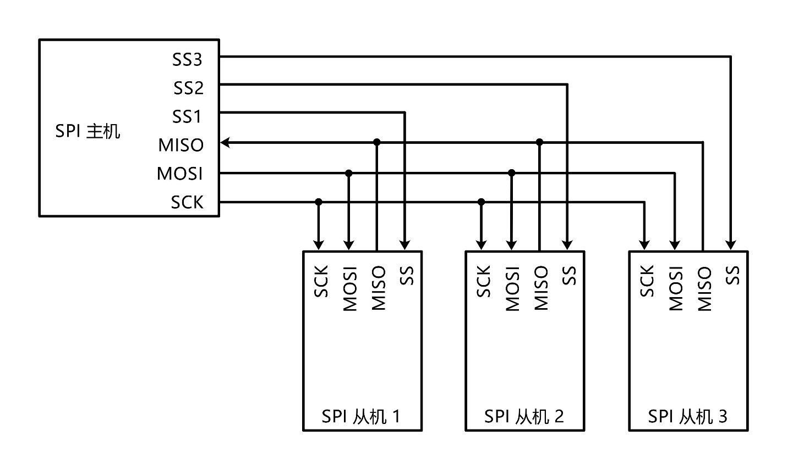
SPI总线——硬件电路
所有SPI设备的SCK、MOSI、MISO分别连在一起
主机另外引出多条SS控制线，分别接到各从机的SS引脚
输出引脚配置为推挽输出，输入引脚配置为浮空或上拉输入

Slide 49
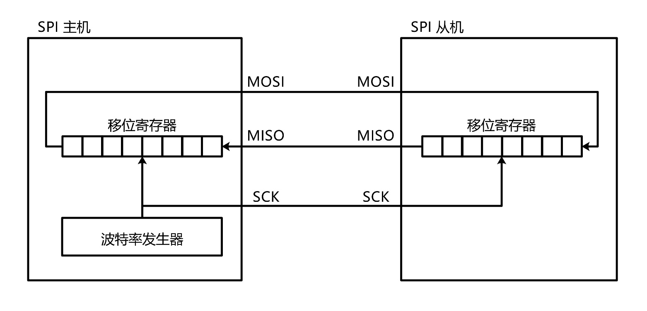
SPI总线——移位示意图

Slide 50
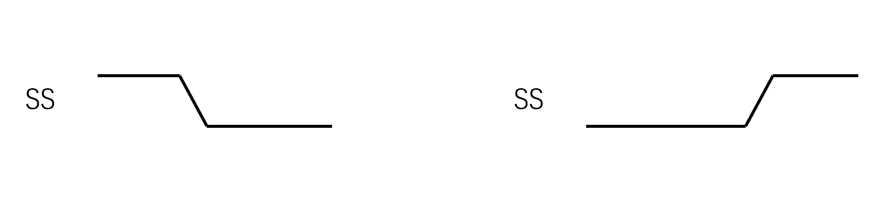
SPI总线——时序
起始条件：SS从高电平切换到低电平
终止条件：SS从低电平切换到高电平

Slide 51
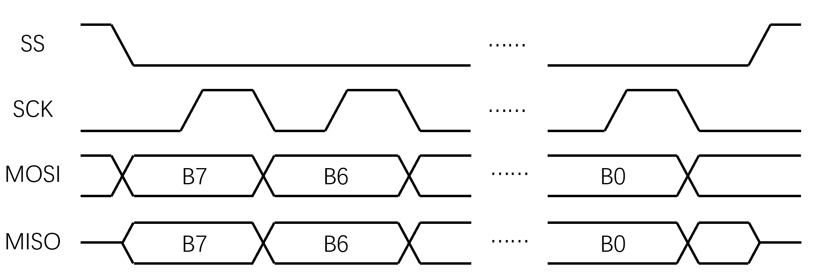
SPI总线——时序
交换一个字节（模式0）
CPOL=0：空闲状态时，SCK为低电平
CPHA=0：SCK第一个边沿移入数据，第二个边沿移出数据

Slide 52
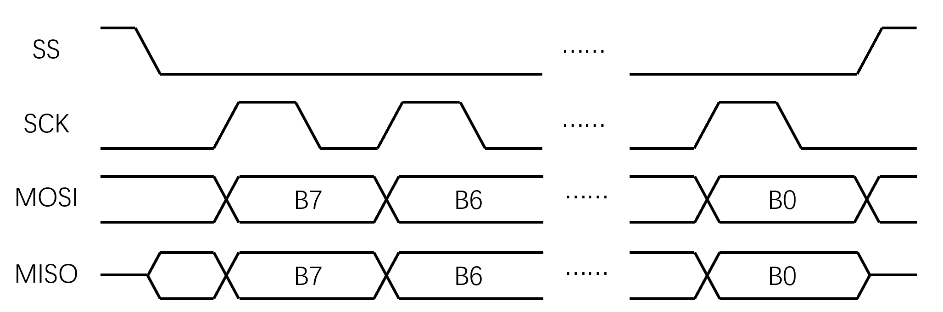
SPI总线——时序
交换一个字节（模式1）
CPOL=0：空闲状态时，SCK为低电平
CPHA=1：SCK第一个边沿移出数据，第二个边沿移入数据

Slide 53
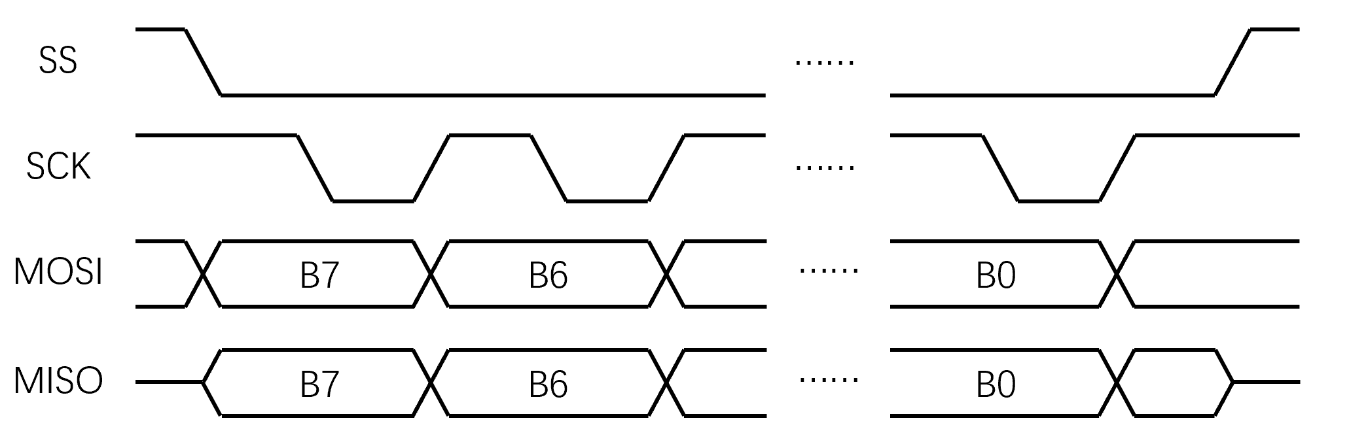
SPI总线——时序
交换一个字节（模式2）
CPOL=1：空闲状态时，SCK为高电平
CPHA=0：SCK第一个边沿移入数据，第二个边沿移出数据

Slide 54
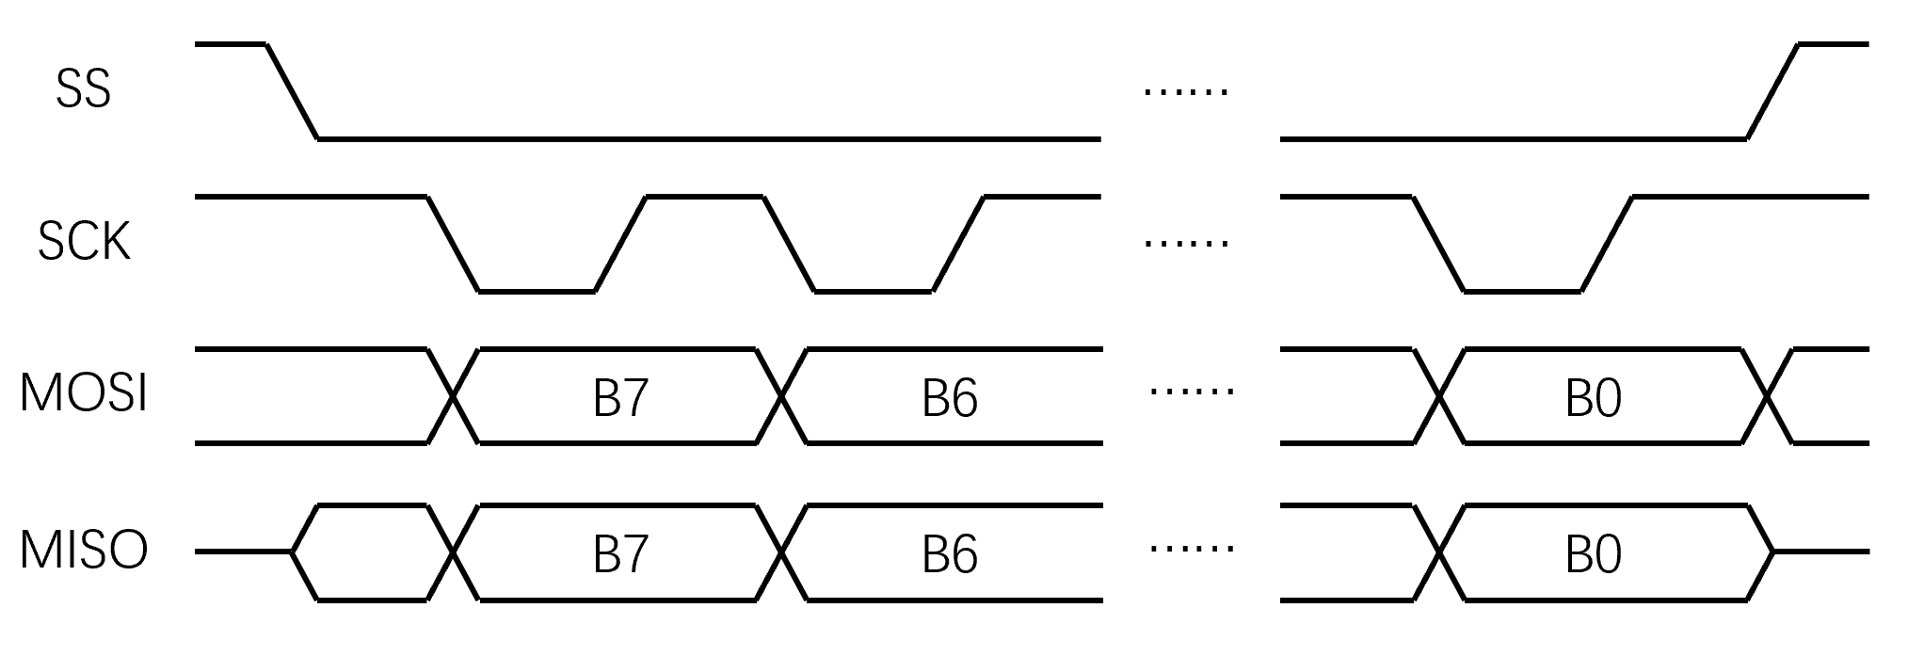
SPI总线——时序
交换一个字节（模式3）
CPOL=1：空闲状态时，SCK为高电平
CPHA=1：SCK第一个边沿移出数据，第二个边沿移入数据

Slide 55
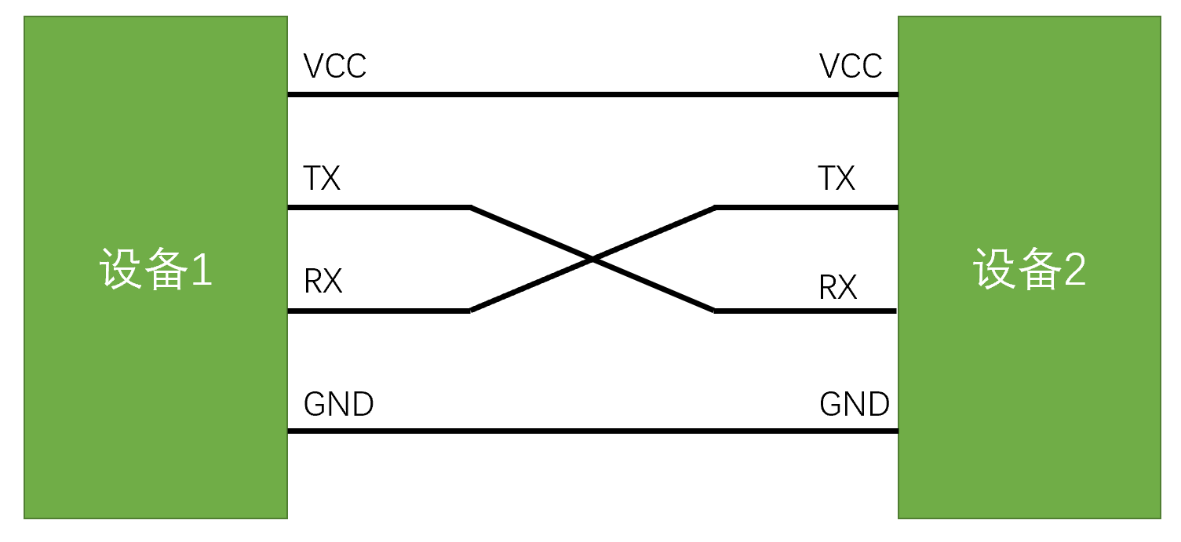
UART——硬件电路
简单双向串口通信有两根通信线（发送端TX和接收端RX）
TX与RX要交叉连接
当只需单向的数据传输时，可以只接一根通信线
当电平标准不一致时，需要加电平转换芯片

Slide 56
串行接口的电平标准
电平标准是数据1和数据0的表达方式，是传输线缆中人为规定的电压与数据的对应关系，串口常用的电平标准有如下三种：
TTL电平：+3.3V或+5V表示1，0V表示0
RS232电平：-3~-15V表示1，+3~+15V表示0
RS485电平：两线压差+2~+6V表示1，-2~-6V表示0（差分信号）

Slide 57
UART参数及时序
波特率：串口通信的速率
起始位：标志一个数据帧的开始，固定为低电平
数据位：数据帧的有效载荷，1为高电平，0为低电平，低位先行
校验位：用于数据验证，根据数据位计算得来
停止位：用于数据帧间隔，固定为高电平

Slide 58
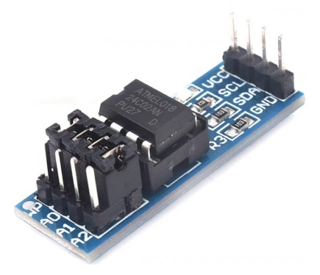
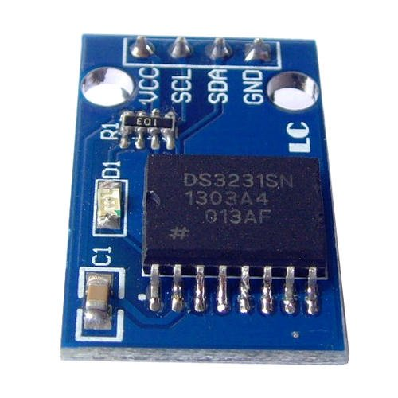
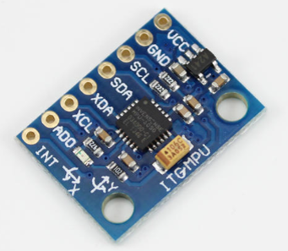
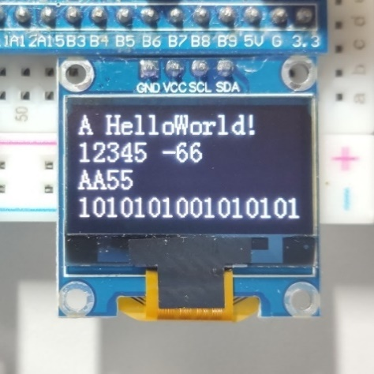
I²C总线——简介
两根通信线：SCL（Serial Clock）、SDA（Serial Data）
同步，半双工
带数据应答（ACK、NACK）
支持总线挂载多设备（一主多从、多主多从）

Slide 59
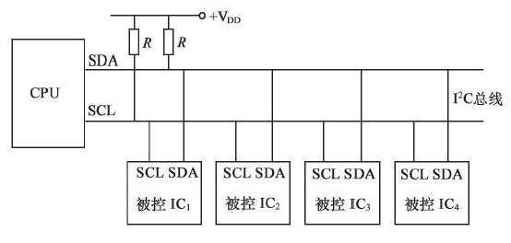
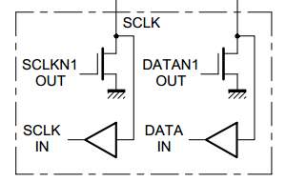
I²C总线——硬件电路
所有I2C设备的SCL连在一起，SDA连在一起
设备的SCL和SDA均要配置成开漏输出模式
SCL和SDA各添加一个上拉电阻，阻值一般为4.7KΩ左右

Slide 60
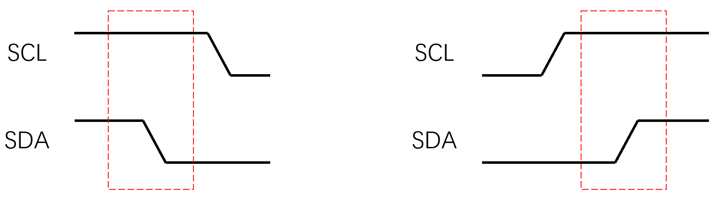
I²C总线——起始和终止时序
起始条件：SCL高电平期间，SDA从高电平切换到低电平
终止条件：SCL高电平期间，SDA从低电平切换到高电平
空闲状态：SCL高电平，SDA高电平

Slide 61
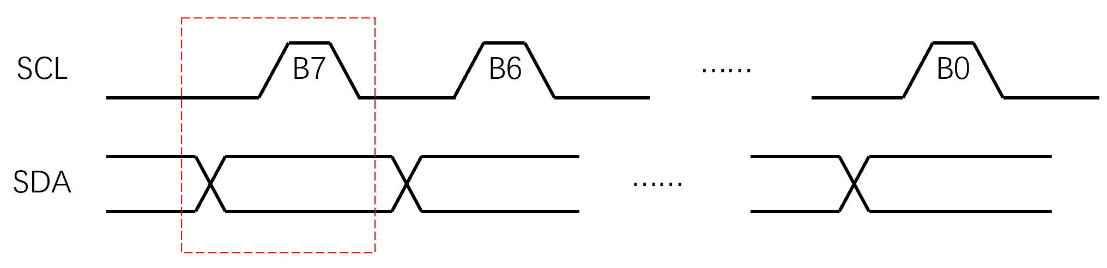
I²C总线——写时序
发送一个字节：SCL低电平期间，主机将数据位依次放到SDA线上（高位先行），然后释放SCL，从机将在SCL高电平期间读取数据位，所以SCL高电平期间SDA不允许有数据变化，依次循环上述过程8次，即可发送一个字节

Slide 62
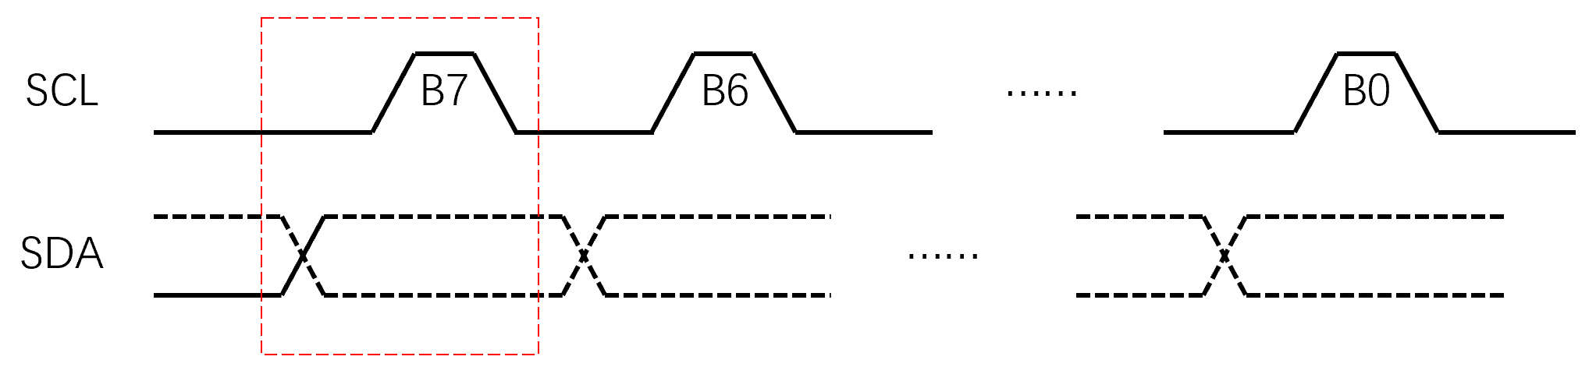
I²C总线——读时序
接收一个字节：SCL低电平期间，从机将数据位依次放到SDA线上（高位先行），然后释放SCL，主机将在SCL高电平期间读取数据位，所以SCL高电平期间SDA不允许有数据变化，依次循环上述过程8次，即可接收一个字节（主机在接收之前，需要释放SDA）

Slide 63
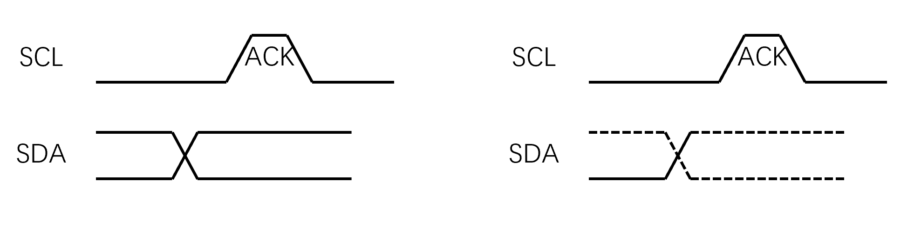
I²C总线——应答时序
发送应答：主机在接收完一个字节之后，在下一个时钟发送一位数据，数据0表示应答（ACK），数据1表示非应答（NACK）
接收应答：主机在发送完一个字节之后，在下一个时钟接收一位数据，判断从机是否应答，数据0表示应答，数据1表示非应答（主机在接收之前，需要释放SDA）

Slide 64
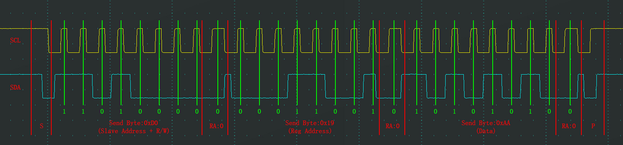
I²C总线——写
指定地址写
对于指定设备（Slave Address），在指定地址（Reg Address）下，写入指定数据（Data）

Slide 65
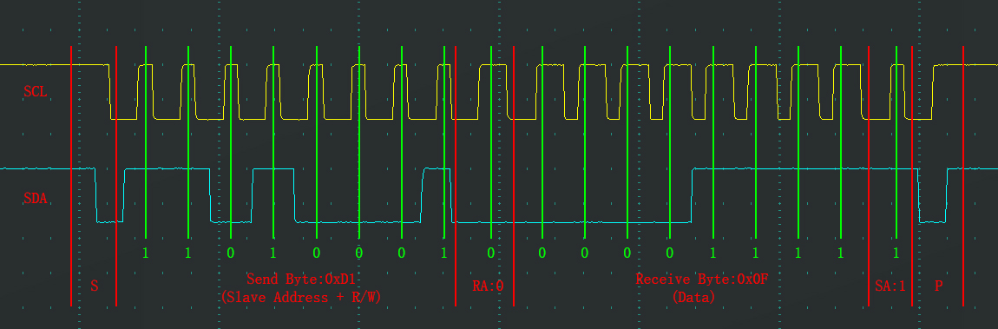
I²C总线——读
当前地址读
对于指定设备（Slave Address），在当前地址指针指示的地址下，读取从机数据（Data）

Slide 66
三、可编程并行接口8255

Slide 67
1. 并行接口8255的特点
通道型接口
主要用于数据的输入或输出
含3个独立的8位并行输入/输出端口
2个为8位端口（PA，PB）；
1个可拆分为两个4位端口（PC口）
各端口均具有数据的控制和锁存能力
既可作为输入端口，也可以作输出端口。
可通过写入控制字，设置各端口的工作状态下

Slide 68
2. 结构
共占用4个端口地址
PC口
针对A、B组的控制字存放在控制寄存器中

Slide 69
3. 引线
4个内部端口地址分配：
A1 A0
0 0 A端口
0 1 B端口
1 0 C端口
1 1 控制寄存器
连接系统端的主要引线：
D0----D7
#CS
#RD
#WR
A0，A1
REAST
连接外设的引线 :
PA7 — PA0
PB7 — PB0
PC7 — PC0

Slide 70
8255与系统的连接示意图
3个端口可以分别控制3个外设，也可以协同控制，也可以部分不使用。
8255
DB
D0~D7
D0~D7
A口
IOW
WR
IOR
RD
C口
外设
A1
A1
A0
A0
B口
译码器
CS

Slide 71
8255方式控制字和位控制字

Slide 72
4. 工作方式
基本输入/输出方式（方式0）
选通工作方式（方式1）
双向传送方式（方式2）

Slide 73
方式0：
相当于三个独立的8位简单接口
各端口既可设置为输入口，也可设置为输出口，但不能同时实现输入及输出
C端口可以是一个8位的简单接口，也可以分为两个独立的4位端口
常用于连接简单外设，适于无条件或查询方式

Slide 74
方式0的应用：
习惯上：
A端口和B端口作为8位数据的输入或输出口
C口的某些位作为状态输入
注：
若使C端口低4位中某一位作为输入口，则低4位中其他位都应作为输入口。同时可设高4位作为输出。

Slide 75
8255工作于方式0的连接示意图
8255
外设1
DB
PA0
|
PA7
D0~D7
D0~D7
数据
IOW
WR
IOR
RD
状态
PC0
A1
A1
A0
A0
B口
数据
译码器
CS
外设2
设计8255初始化程序
MOV DX，0FBC3H
MOV AL，10000001B ；A组方式0：A口+C口高4位输出；
；B组方式0：B口+C口低4位输入；
OUT DX，AL

Slide 76
方式1：
利用一组选通控制信号控制A端口和B端口的数据输入输出
仅A口、B口作数据输入或输出口，C口的部分位用作选通控制信号
A口、B口在作为输入和输出时的选通信号不同
输入
输出

Slide 77
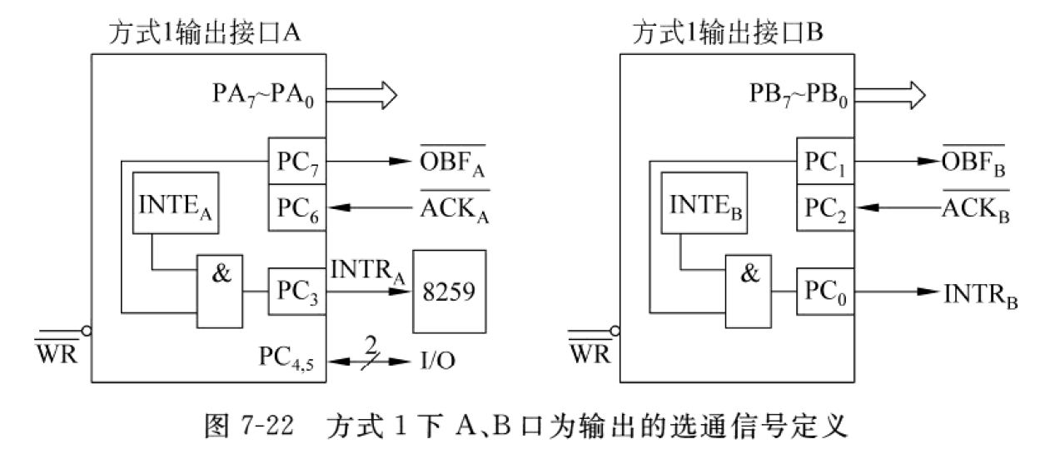
方式1下A口、B口均为输出
硬件连接及端口定义

Slide 78
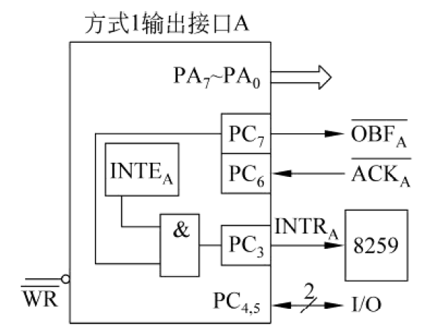
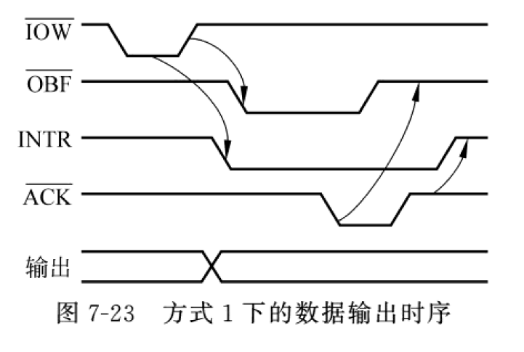
方式1下A口、B口均为输出
1）系统在#IOW信号有效期间将数据输入到A/B端口，例OUT指令；
2）接口输出缓冲器满信号#OBF（低电平有效）通知外设；
3）外设从端口取走数据后，发出#ACK有效信号，同时#OBF=1；
4）外设取走一个数据后，#ACK的上升沿产生有效的INTR信号，通知CPU可以输入下一个数据；
5）8255内部有中断触发器，在INTE=1，且#OBF变高时，产生有效的INTR信号。

Slide 79
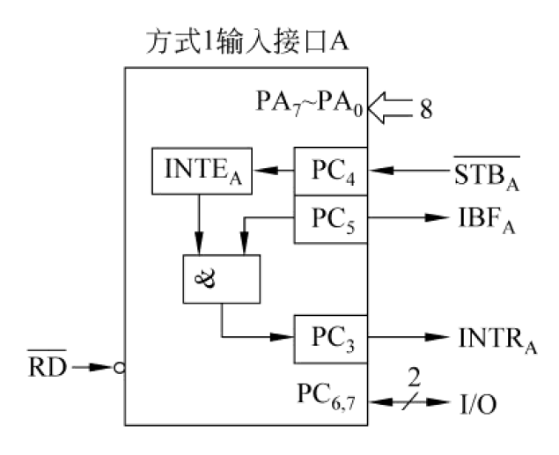
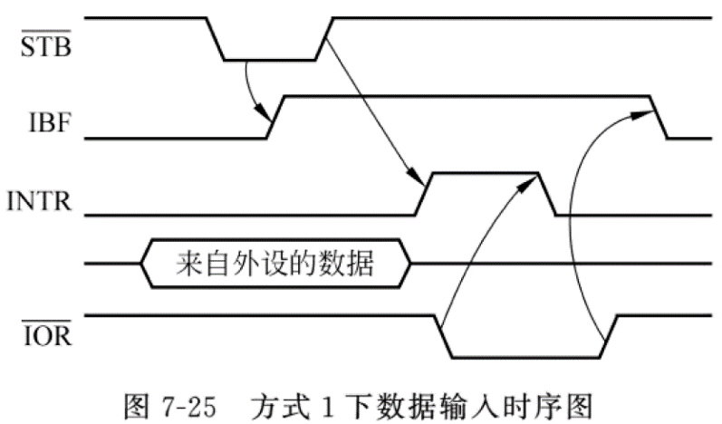
方式1下A口、B口均为输入
1）外部设备发出低电平有效的#STB信号，并将数据锁存在缓冲器中；
2）输入缓冲器满后，接口发出IBF信号，告诉外设有一个数据尚未读走；
3）当#STB=1时，INTE和IBF均为高电平，产生有效的INTR信号，向CPU提出中断请求，要求CPU从8255端口上读取数据。

Slide 80
方式1的应用：
方式1主要用于中断控制方式下的输入输出
仅A端口和B端口可工作于方式1
C口的8位除用作选通信号外，其余位可工作于方式0下，作为输入或输出口。
设计8255初始化程序
MOV DX，0FBC3H
MOV AL，10100000B ；A组方式1，输出；B组方式0：输出；C口其余5线输出
OUT DX，AL

Slide 81
方式2：
只有A口可以工作在这种方式下；
双向方式使外设能利用8位数据线与CPU进行双向通信，既能发送数据，也能接收数据；
与方式1类似，方式2利用C口的5条线来提供双向传输所需要的控制信号；
当A口工作与方式2的同时，B口也可以工作在方式0或1；
C口剩下的3条线可作为输入输出线，或用作B口方式1下的控制线；

Slide 82
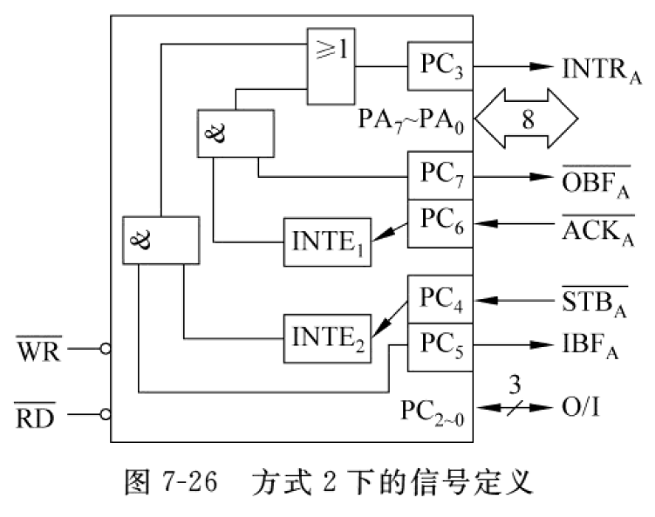
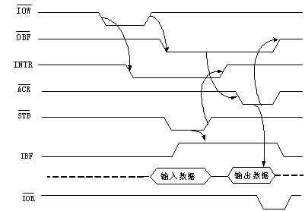
方式2：
输出时：
1）CPU发出写脉冲#IOW，像A口写入数据；
2）#IOW信号使INTR变低电平，同时使#OBF有效；
3）外设接到#OBF信号后发出#ACK信号，从A口读出数据；
4）#ACK信号使#OBF无效，并使INTR变高，产生中断请求，准备输出下一个数据；

Slide 83
方式2：
输入时：
1）外设向8255送来数据，同时发#STB信号，将数据锁存到A口，使得IBF有效；
2）#STB信号结束使INTR有效，向CPU请求中断；
3）CPU响应中断后，发出读信号#IOR，从A口读走数据；
4）#IOR信号会使INTR和IBF信号无效，开始下一个数据的读入；

Slide 84
方式2的应用：
可使A端口作为双向端口使用
用于中断控制方式
当A口工作于方式2时：
B口可工作于方式1。此时C口的所有位都用作选通控制信号的输入输出
B口也可工作于方式0。此时C口的剩余位也可工作于方式0。

Slide 85
8255三种工作方式小结
A、B、C三个端口都可以工作于方式0，以查询或无条件传送方式实现数据的输入/输出；
A、B端口可以工作于方式1，以中断控制方式实现数据的输入/输出；
A端口可以工作于方式2，以中断控制方式，并通过时序控制数据的输入/输出。

Slide 86
4. 方式控制字及位控制字
方式控制字：
用于确定3个端口的工作方式及数据传送方向；
位控制字
仅用于C端口。设置C口某位的初始状态（为高电平或低电平）
当其工作于方式0下且作为输出口时，一般需要对作为输出的位设置初始状态（即初始化）

Slide 87
8255方式控制字和位控制字

Slide 88
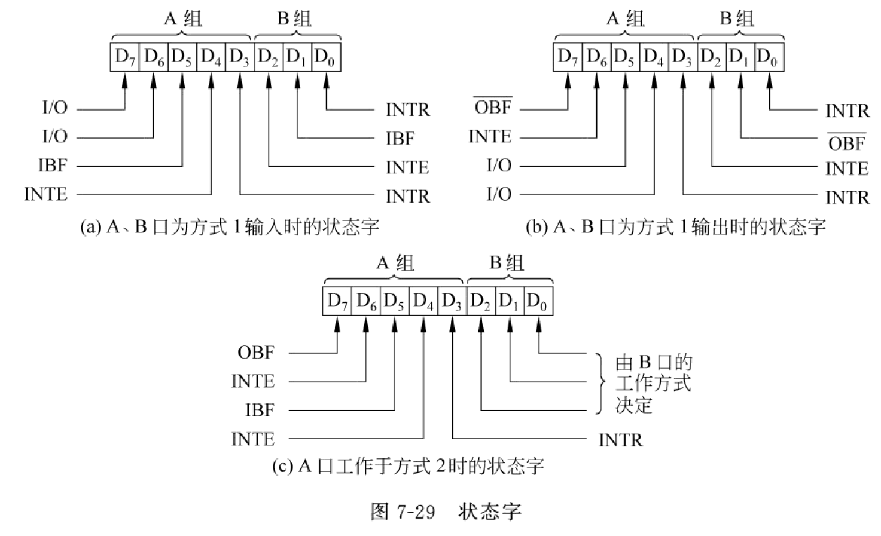
8255状态字

Slide 89
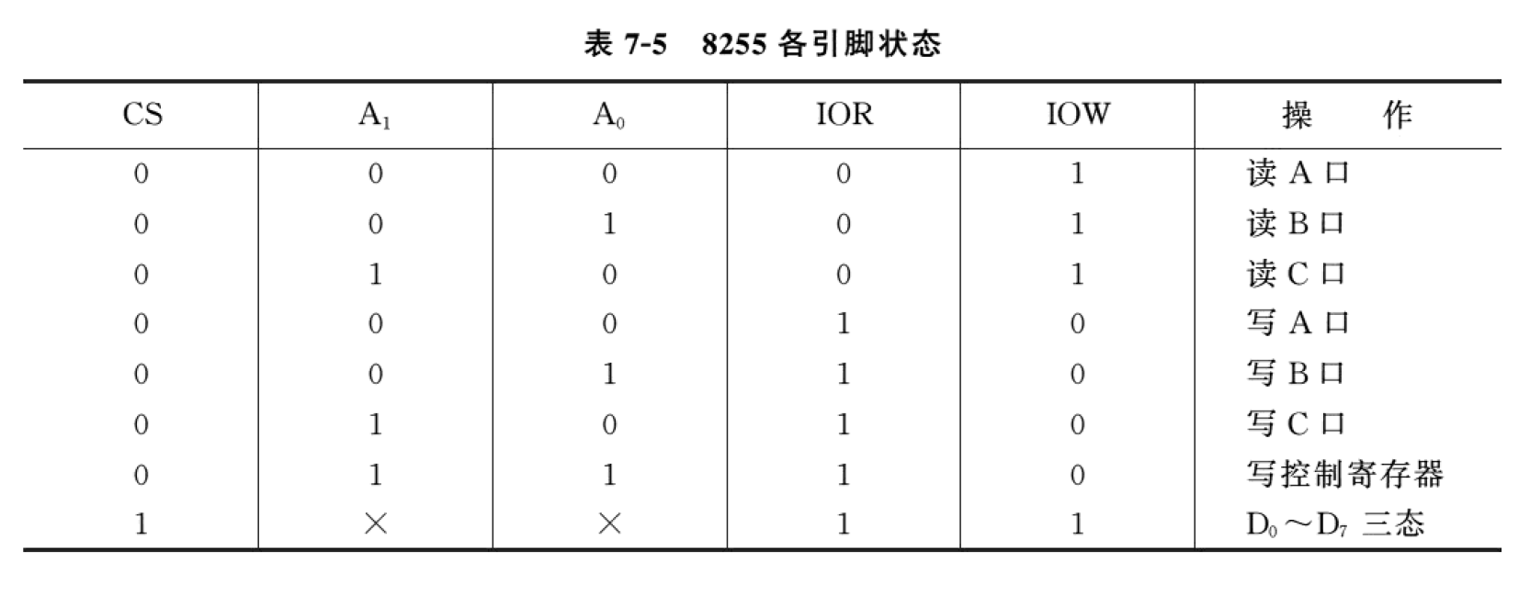
8255各引脚状态

Slide 90
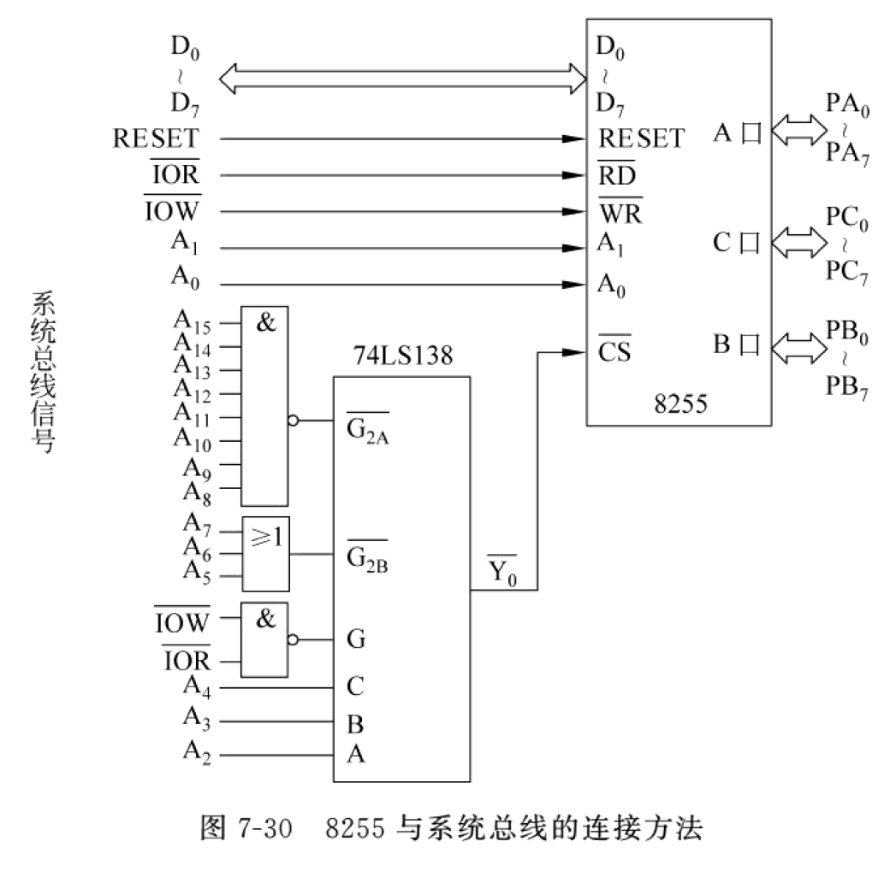
8255与系统总线的连接方式

Slide 91
5. 8255芯片的应用
芯片与系统的连接
芯片的初始化
相应的控制程序

Slide 92
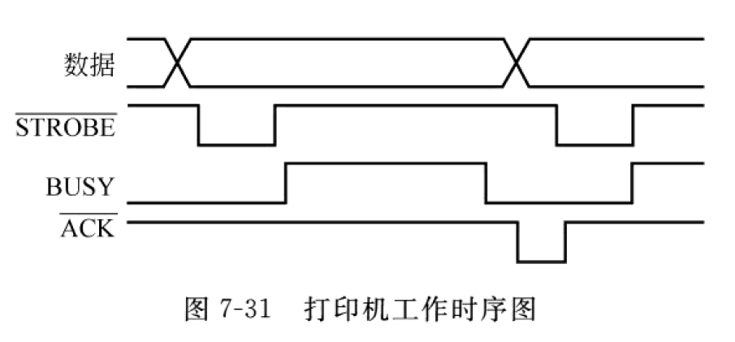
例：完成如下功能的软硬件设计
某打印机工作时序如下图，利用8255作为打印机接口，使PA端口工作于方式0，向打印机输出字符串。字符串长度放在数据段的COUNT单元中，要打印的字符存放在从DATA开始的数据区中。
要求8255芯片的地址范围为FBC0H～FBC3H。
注意：
#STUOBE为数据锁存信号；信号有效表示数据已锁存于打印机；
BUSY表示打印机忙；
#ACK为应答信号；

Slide 93
设计接口电路——方式0
设计8255初始化程序
MOV DX，0FBC3H
MOV AL，10000001B ；A组方式0：A口+C口高4位输出；
；B组方式0：B口+C口低4位输入；
OUT DX，AL
MOV AL，00001101B ；使PC6初始状态置为1
OUT DX，AL

Slide 94
控制程序：
MOV CX，COUNT ；将字符串长度作为循环变量
LEA SI，DATA ；取字符串首地址
GOON：MOV DX，0FBC2H ；0FBC2H为C口的地址
IN AL，DX ；从C口读入打印机状态
AND AL，02H ；取PC1连接的BUSY位状态，判断是否为高
JNZ GOON ；若BUSY为高，则循环等待；（查询方式）
MOV AL，[SI] ；若BUSY为低（使能），取一个字符
MOV DX，0FBC0H ； 0FBC0H为A口地址
OUT DX，AL ；把字符输出到A口
MOV DX，0FBC2H ； 0FBC2H为C口的地址
MOV AL，0 ；准备在C口输出低电平，即负脉冲。
OUT DX，AL ；输出#STROBJ低电平，使打印机锁存数据
MOV AL，40H
OUT DX，AL ；在PC6输出高电平
INC SI ；指向下一个字符
LOOP GOON ；若不为0，未结束，继续循环
MOV AH,4CH ；若为0，结束循环，4CH为功能号，终止程序
INT 21H ；DOC软中断，终止程序

Slide 95
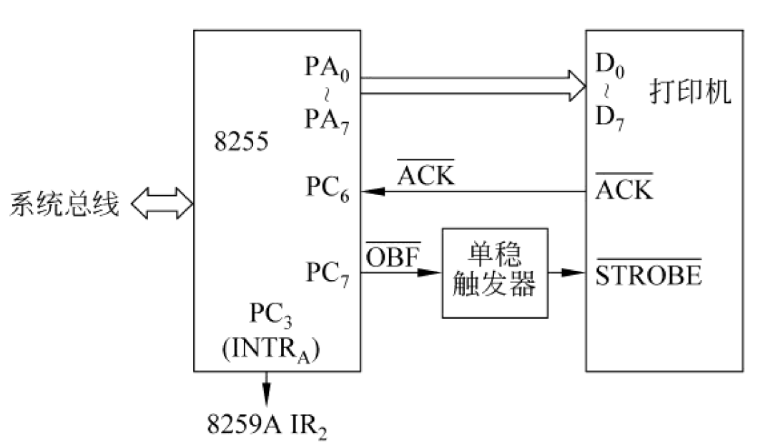
设计接口电路——方式1（中断）
设计8255初始化程序
MOV DX，0FBC3H
MOV AL，10100000B ；A组方式1，输出；B组方式0：输出；C口其余5线输出
OUT DX，AL
MOV AL，00001101B ；使PC6初始状态置为1（INTE=1），允许产生中断
OUT DX，AL

Slide 96
控制程序：
MAIN：PUSH DS
LEA DX，PRINT
MOV AX，SEG PRINT
MOV DS，AX
MOV AL，0AH
MOV AH，25H ；以上设置中断向量
INT 21H ；DS：DX=中断服务程序入口
POP DS
…… ；8255初始化，见上一页
MOV AL，00H
MOV DX，0FBC0H
OUT DX，AL ；A口输出空字符，引发第一次中断
MOV AX，OFFSET DATA
MOV STR_PTR，AX
MOV AX，SEG DATA
MOV STR_PTR+2，AX
STI ；开中断
……

Slide 97
中断服务程序：
PRINT：PUSH SI
PUSH AX
PUSH DS
LDS SI，DWORD PTR STR_PTR ；以上为上下文保存
NEXT：LODSB ；取一个字符
MOV STR_PTR，SI ；保存新的串指针
MOV DX，0FBC0H
OUT DX，AL ；输出新字符到8255的A口
MOV AL，20H
MOV DX，0FF00H ；8259的OCW2
OUT DX，AL ；送中断结束命令给8259
POP DS
POP AX
POP SI ；上下文恢复
IRET ；返回

Slide 98
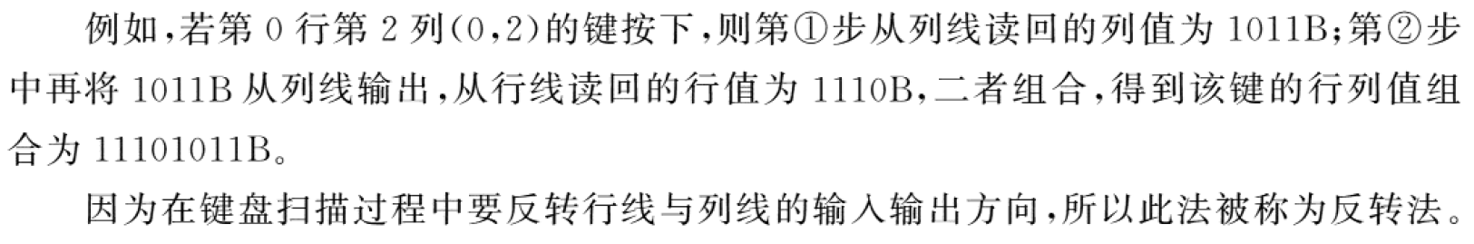
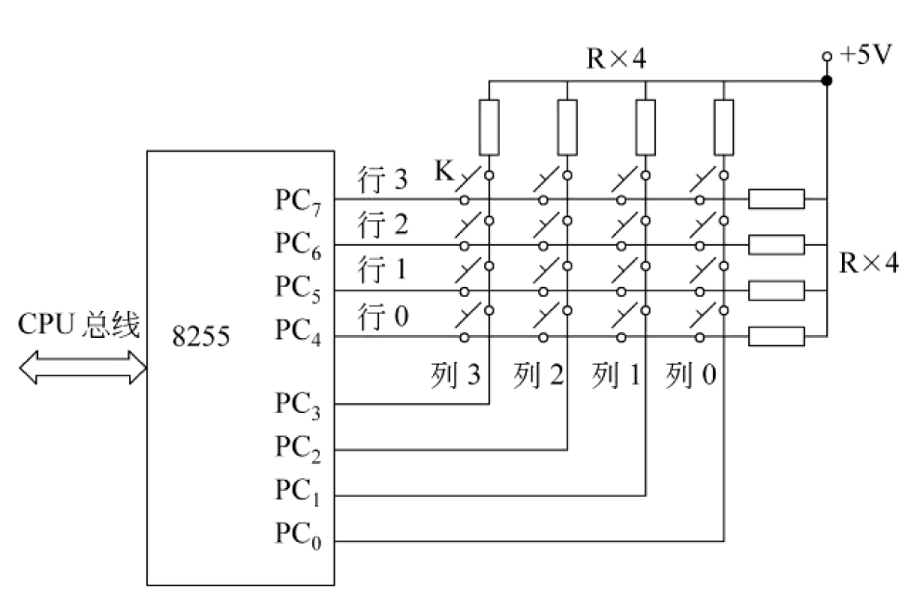
例：用8255并行接口芯片实现键盘接口

Slide 99
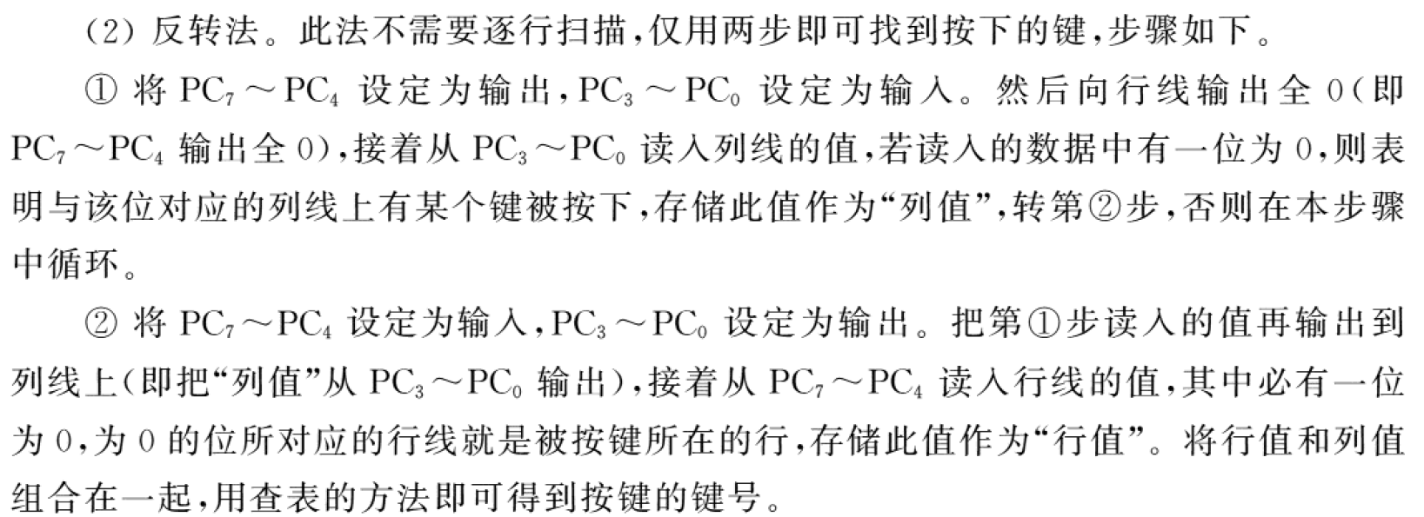
例：用8255并行接口芯片实现键盘接口

Slide 100
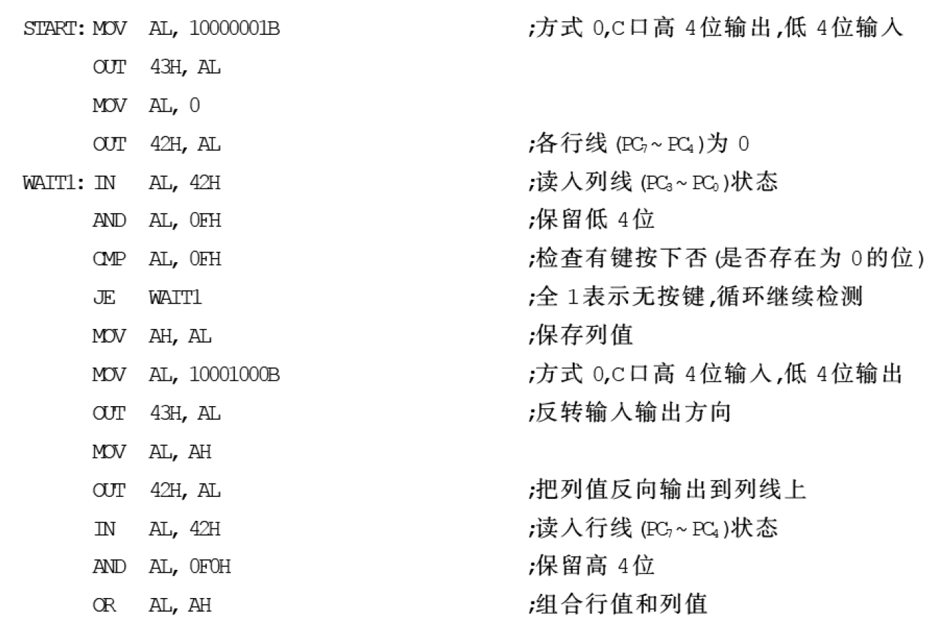
例：用8255并行接口芯片实现键盘接口
端口地址40H-43H

Slide 101
本章小结
芯片的主要引线、内部结构
各种工作方式的原理，理解其适用场合
8253：6种工作方式
8255：3种工作方式
接口硬件电路设计
芯片与系统总线的连接。包括译码电路、总线信号
芯片的初始化程序设计
I/O控制程序设计（8255）
谢谢！

